Slide 1
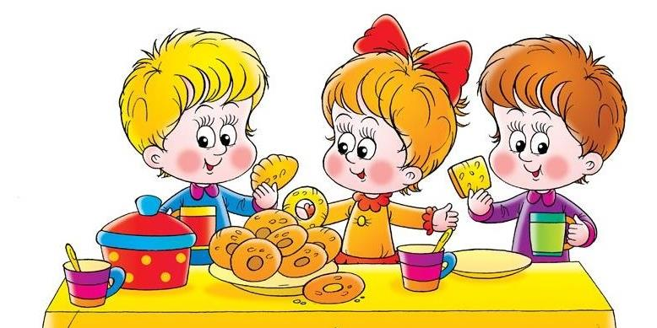
ГАУ СО
«Марксовский реабилитационный центр для детей и подростков с ограниченными возможностями»
Навыки индивидуального характера, приемы пищи, культура поведения за столом.

Slide 2
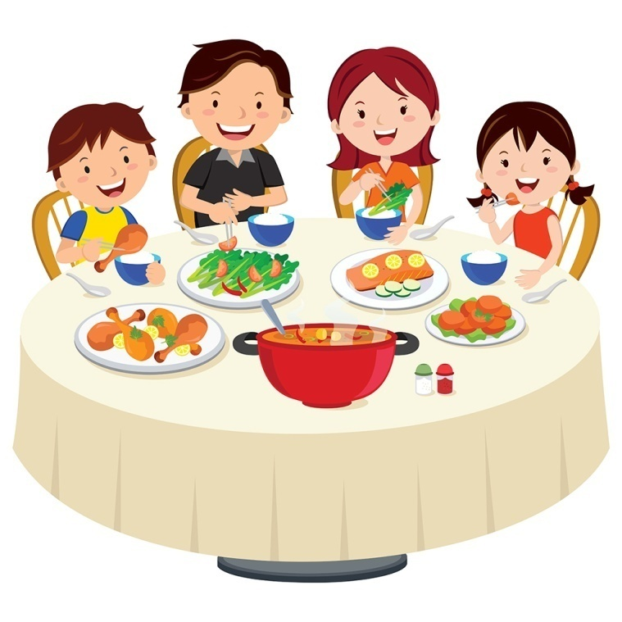
Цель
Обучить ребенка правилам поведения за столом.
Задача: обучить ребенка правильному отношению к еде, разным блюдам, умение пользоваться столовыми приборами и салфетками.

Slide 3
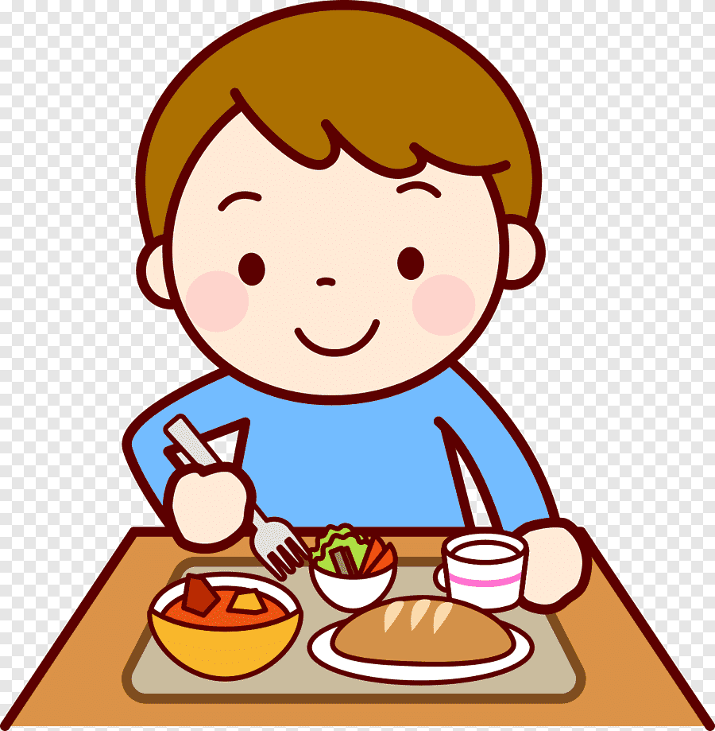
Навыки поведения за столом приобретаются с раннего детства. Ребенок уже с пяти – шести лет должен уметь правильно пользоваться вилкой, а с семи лет - и ножом, должен знать, как и что этим ножом можно резать, как есть, о чем ему можно и о чем нельзя говорить за столом

Slide 4
Для воспитания этикета у детей необходимы следующие условия:
Позитивный настрой (обращение по именам, похвала).
Пример взрослых (создание доброжелательной, дружественной обстановки).
Связь с семьей (единство требований детского сада и семьи).
Способы педагогического воздействия на детей:
Приучение (по образцу поведения).
Упражнение (повтор определенных действий).
Воспитывающие ситуации (создание условий для применения навыка).
Поощрение (похвала).
Примеры из литературы (поступки героев).
Разъяснение (как и почему следует поступать в той или иной ситуации).
Беседа (возможность высказать свое мнение).

Slide 5
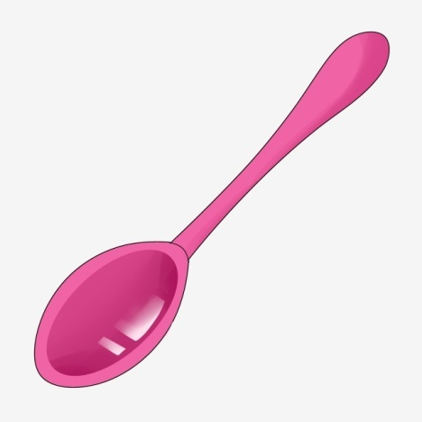
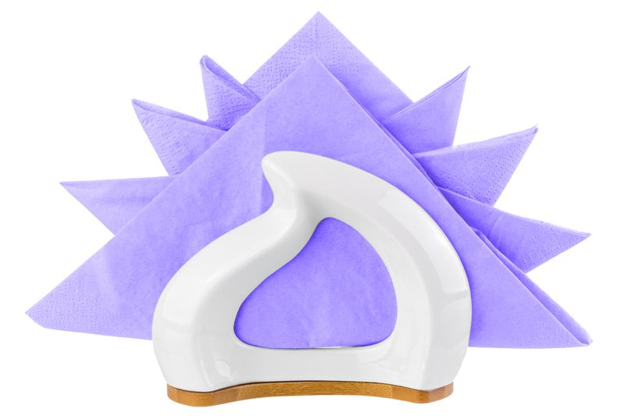
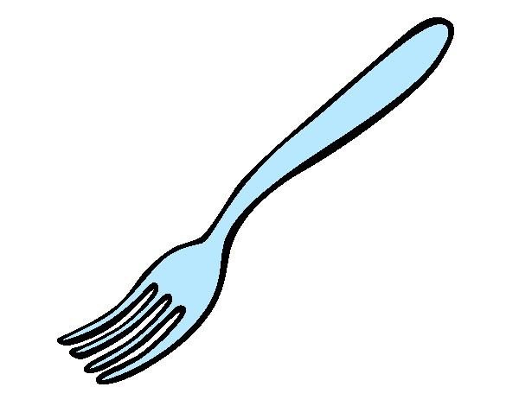
Гигиеническое воспитание и обучение неразрывно связано с воспитанием культурного поведения:
правильно сидеть во время еды;
аккуратно есть;
тщательно, бесшумно пережевывать пищу;
уметь пользоваться столовыми приборами, салфеткой;
уметь правильно накрыть на стол.

Slide 6
Что же это за правила?
1. За стол садятся не слишком близко к нему, не слишком далеко от него. Это неудобно самому сидящему, а порой и его соседям. Если сидишь слишком близко к столу, будешь налегать на него грудью можешь запачкаться; если сядешь далеко, можно уронить пищу на колени, закапать одежду супом или соусом.
2. Нельзя также сидеть боком к столу: это не только неудобно, но и невежливо по отношению к другим.
3. Признаком неуважения к соседям по столу может оказаться и ваша манера сидеть на стуле: нельзя разваливаться или раскачиваться на стуле, сидеть надо как можно прямее.
4. Не кладите на стол локти. Во время вашей еды локти должны быть как можно больше прижаты к телу, чтобы не мешать соседям.
5. Не принято читать за столом, вставать из-за стола, пока не кончили есть другие.
6. Дети должны получить разрешение старших на то, чтобы выйти из-за стола.
7. Считается неприличным есть «громко», дуть на горячую пищу, с шумом хлебать жидкое, чавкать, греметь ложкой, вилкой, ножом по тарелке.

Slide 7
8. Не полагается есть слишком быстро, наполнять рот большим количеством еды, разговаривать, когда во рту пища.
9. Говоря о сервировке, напомним: вилка кладется слева, а нож справа от тарелки. Мясо или птицу едят, держа вилку в левой руке, а нож - в правой. Вилку не перекладывают в другую руку, пока не будет съедено все блюдо.
10. Мясо отрезают по кусочку: съедите один – отрежьте следующий. Небольшими кусочками отрезают также и мякоть вареной или жареной курицы. Кусочки берут с тарелки вилкой и только, когда становится уже трудно срезать мякоть, можно взять косточку рукой.
11. Суп не едят с конца ложки. Доедая суп, тарелку наклоняют от себя.
12. Если подается компот с косточками или зернышками, выплевывать их надо осторожно в ложечку, поднося ее ко рту, а затем сбрасывать с нее косточки в тарелку, на которой была подана чашка для компота.
13. Нельзя тянуться за нужным вам предметом через весь стол, попросите, чтобы вам его передали.
14. Размешав сахар в стакане, выньте ложку и положите ее на блюдце. Пить с ложкой в стакане неудобно.

Slide 8
Не меньшее внимание необходимо уделять эстетике питания и культуре поведения за столом. И чем раньше у ребенка сформируются навыки столового этикета, тем прочнее они закрепятся, станут хорошей привычкой уже в детском возрасте.
Организация детского питания напрямую связана со столовым этикетом и решением воспитательных задач – формированием у детей культуры поведения за столом. Знакомство и овладение навыками столового этикета позволяет ребенку быть уверенным в себе. Задача воспитателей, а также родителей – научить дошкольника правильно вести себя за столом, умело пользоваться столовыми приборами, быть обходительным в застольном общении.
Уже с раннего возраста следует вырабатывать правильное отношение к еде, разным блюдам, умение пользоваться столовыми приборами и салфетками.

Slide 9
Учить мыть руки перед едой, правильно сидеть во время приема пищи: не откидываться на спинку стула, не расставлять локти и не ставить их на стол.
Следить, чтобы во время еды ребенок не спешил, не отвлекался не играл столовыми приборами, не набивал рот и не разговаривал при этом и т.д.
Формировать культурно-гигиенические навыки необходимо последовательно и постепенно с учетом возрастных особенностей ребенка. Обучение правилам этикета начинается с 3-летнего возраста с последующим усложнением на каждом возрастном этапе дошкольного детства.

Slide 10
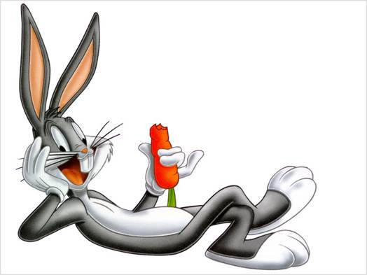
Во время приема пищи на чистом столе должны находиться общие предметы, необходимые во время еды: хлебница салфетница, солонка, по возможности ваза с цветами.
Воспитать у детей привычку есть разнообразную пищу – дело достаточно трудное, но выполнимое. Каждая мама знает, какой у ребенка аппетит; насколько разнообразную пищу, он ест, насколько у него избирательное отношение к ней; приучен ли ребенок к самостоятельности или его надо кормить. Иногда в семье не уделяется должного внимания формированию правильного отношения к еде. У одних выражена привычка употреблять однообразную пищу (например, сосиски или макароны), у других – только любимые блюда, а некоторые просто не приучены самостоятельно питаться.
Не следует допускать, чтобы прием пищи превратился в поле битвы за хорошие манеры детей. Они приобретаются путем многократных упражнений, а также благодаря среде, в которой постоянно находятся дети.

